Slide 1

Литературный турнир «Муза радости и печали в творчестве Н.А. Некрасова»
Хакимова Л.М.,
учитель русского языка и литературы
МАОУ Лицей № 2
г. Балаково

Slide 2
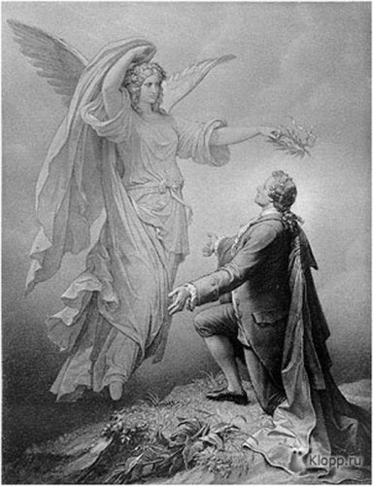
Цели Урока:
Образовательная: закрепить в памяти изученное по творчеству Н.А Некрасова
Развивающая: научить детальному изучению текста

Slide 3
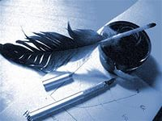
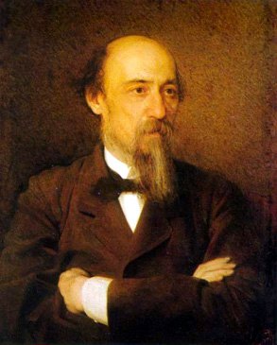
Н.А. Некрасов
Николай Алексеевич Некрасов (28 ноября (10 декабря) 1821, Немиров, Подольская губерния, Российская империя — 27 декабря 1877 (8 января 1878), Санкт-Петербург) — русский поэт, писатель и публицист, революционер-демократ, классик русской литературы

Slide 4



Произведения

Slide 5
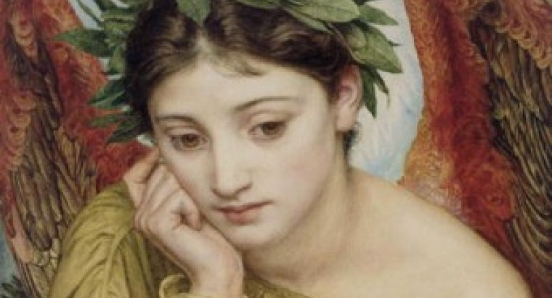
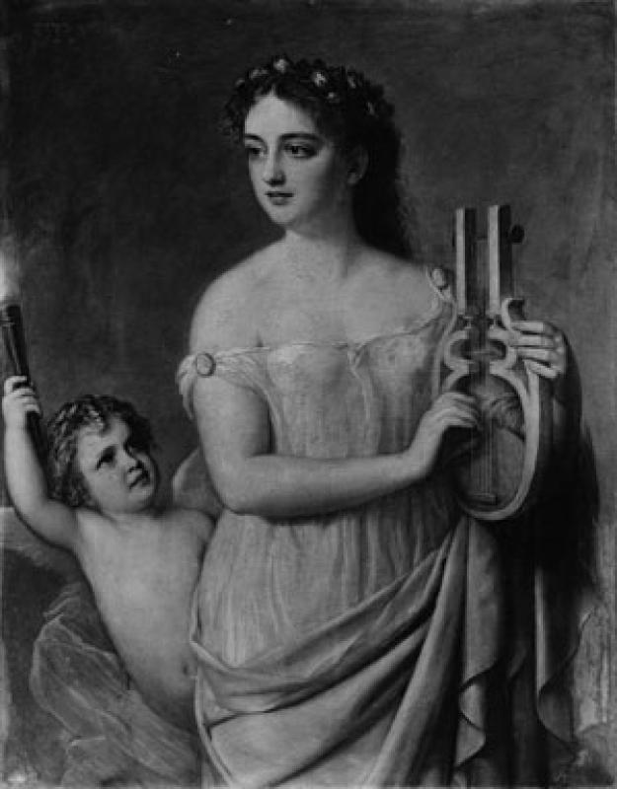
Давайте вспомним, что такое Муза?

Slide 6
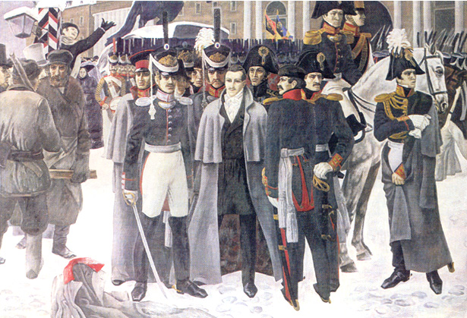
«Под гнетом роковым провел я детство…»

Slide 7
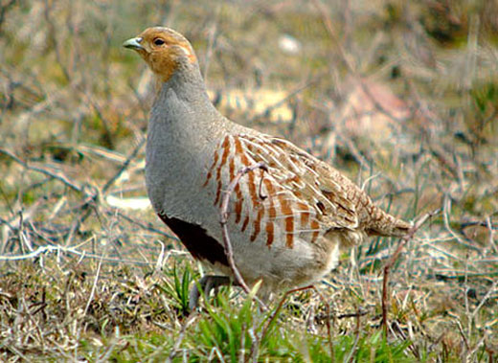


Slide 8
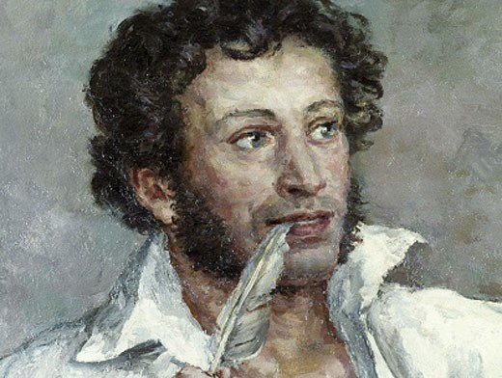
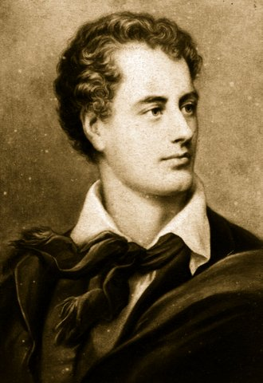
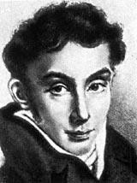

Slide 9
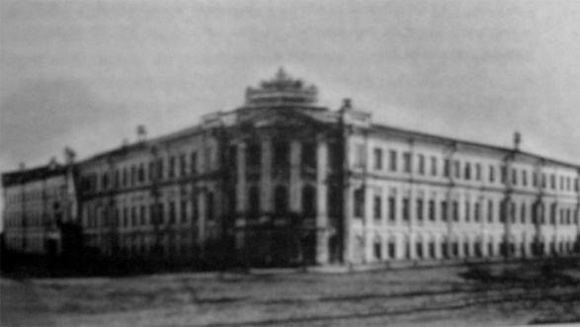

Как учился Некрасов в гимназии?

Slide 10
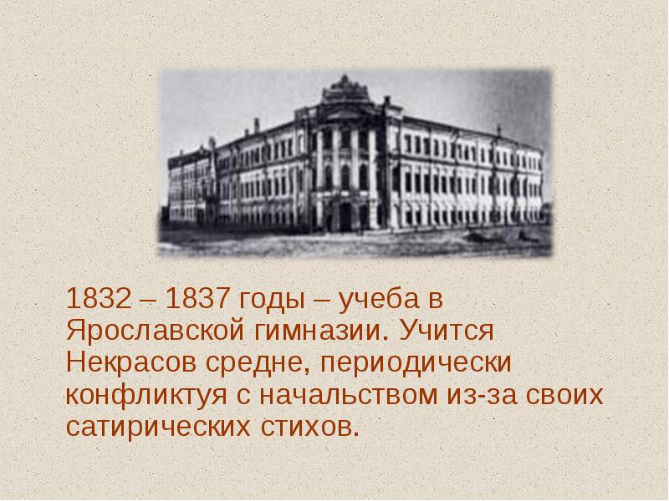

Slide 11
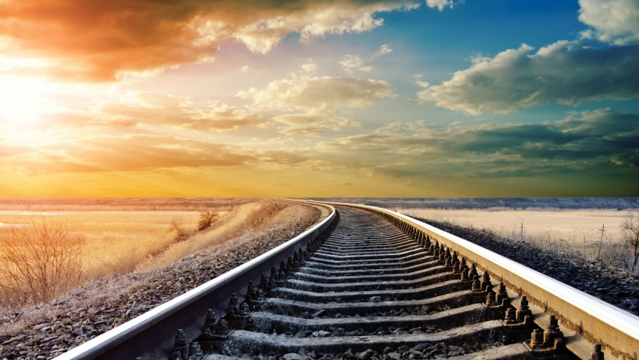
Назовите болезнь которая валила с ног строителей железной дороги?

Slide 12
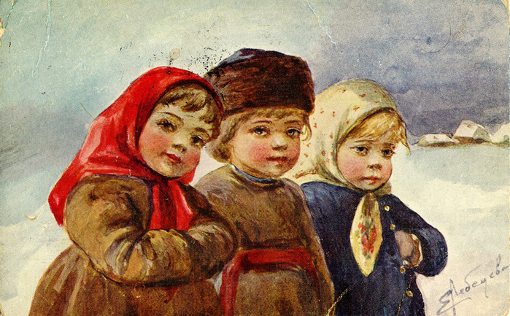
Какой возраст у Ванюши из стихотворения « Крестьянские дети»?

Slide 13
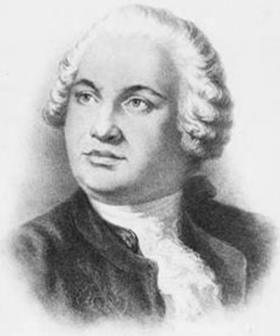
«Скоро сам узнаешь в школе, как архангельский мужик…»

Slide 14
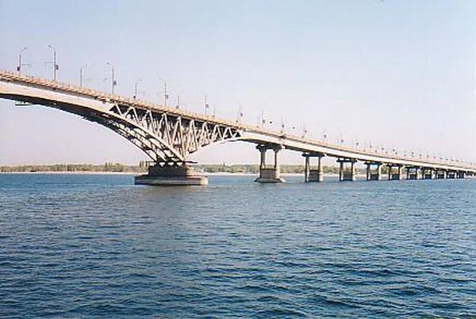
«Крестьян- ские дети»
«Знаю: старая дьячиха
Отдала четвертачок…»
«В эту минуту свисток оглушительный
Взвизгнул - исчезла толпа мертвецов!»
«Видел, папаша, я сон удивительный,-
Ваня сказал,- тысяч пять мужиков…»
« И, шествуя важно, в спокойствии чинном…»
« Мигом команда моя разбежалась только на лодке две пары осталось – Сильно измокли ослабли: в мешок я их поклал –и домой поволок …»
«Железная дорога»
«Дедушка Мазай и зайцы»
«школь-ник»

Slide 15
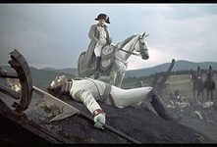
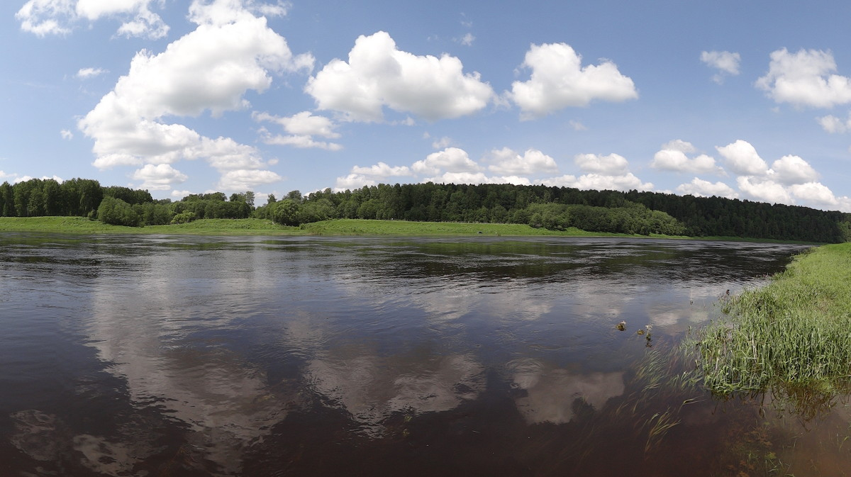
«Он замолчал и навзничь лег…»

Slide 16
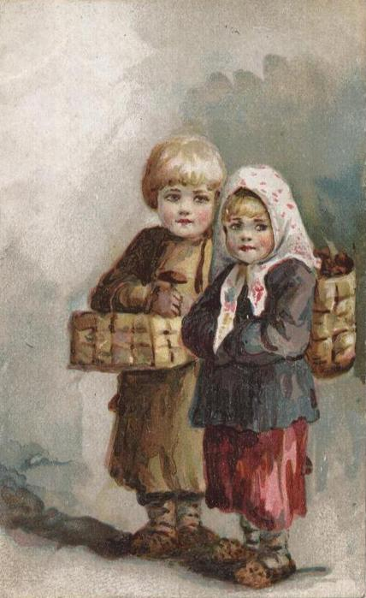
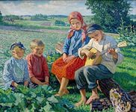
Что роднит эти стихотворения ?
« Школьник»
« Железная дорога»
«Крестьянские дети»

Slide 17
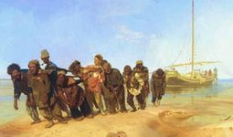
« Что тебе эта скорбь вопиющая,
Что тебе этот бедный народ?
« Выдь на Волгу: чей стон раздается
Над великою русской рекой?...»

Slide 18
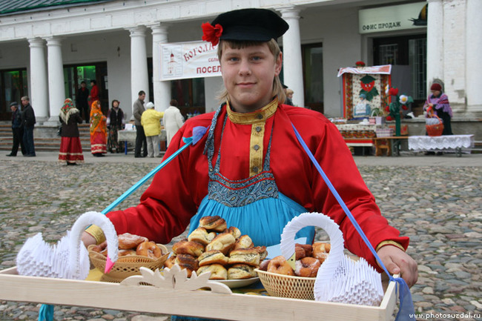

«Коробейники»

Slide 19
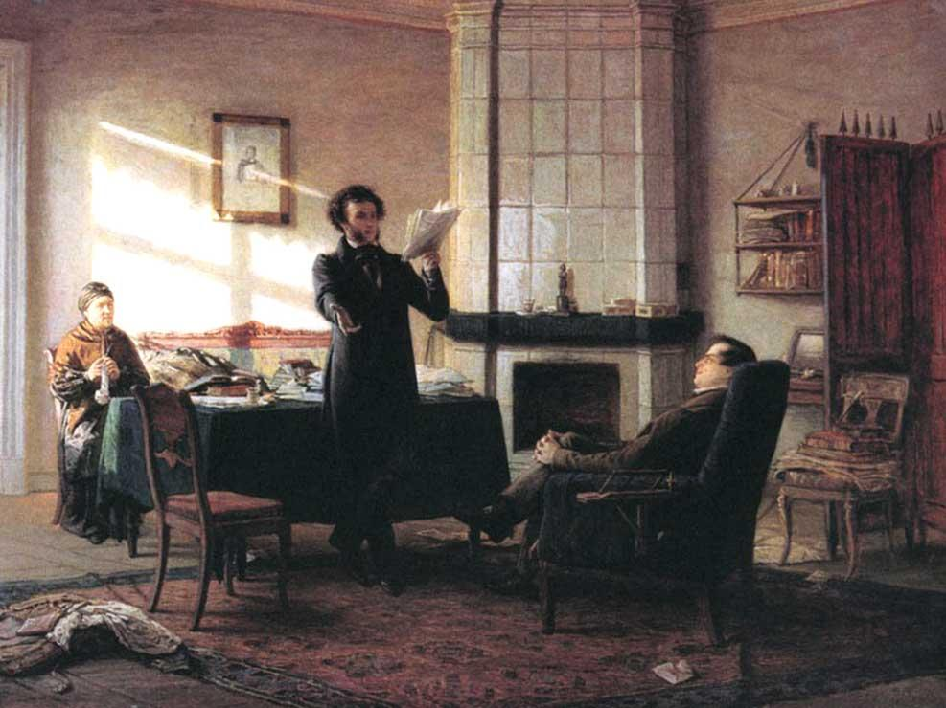
Декламация стихов

Slide 20

Собрать четверостишие
Скоро
Архангельский
Узнают
Все
Мужик
Осень
Воздух
Бодрит
Студёной
Сахар

Slide 21
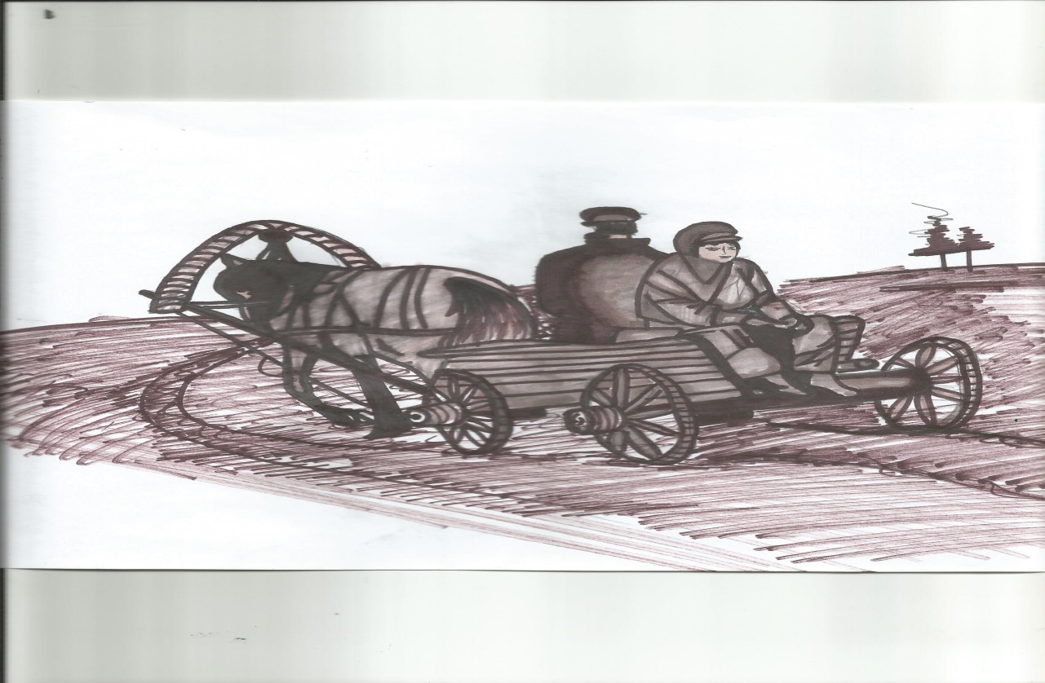
Иллюстрирование текста

Slide 22
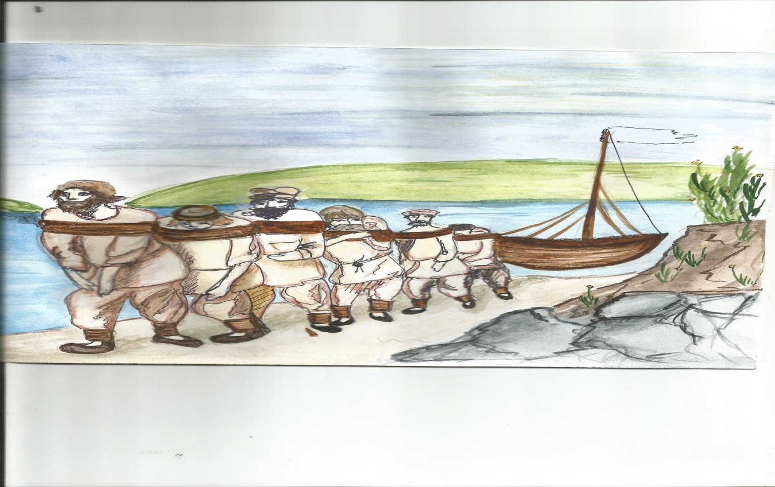

Slide 23
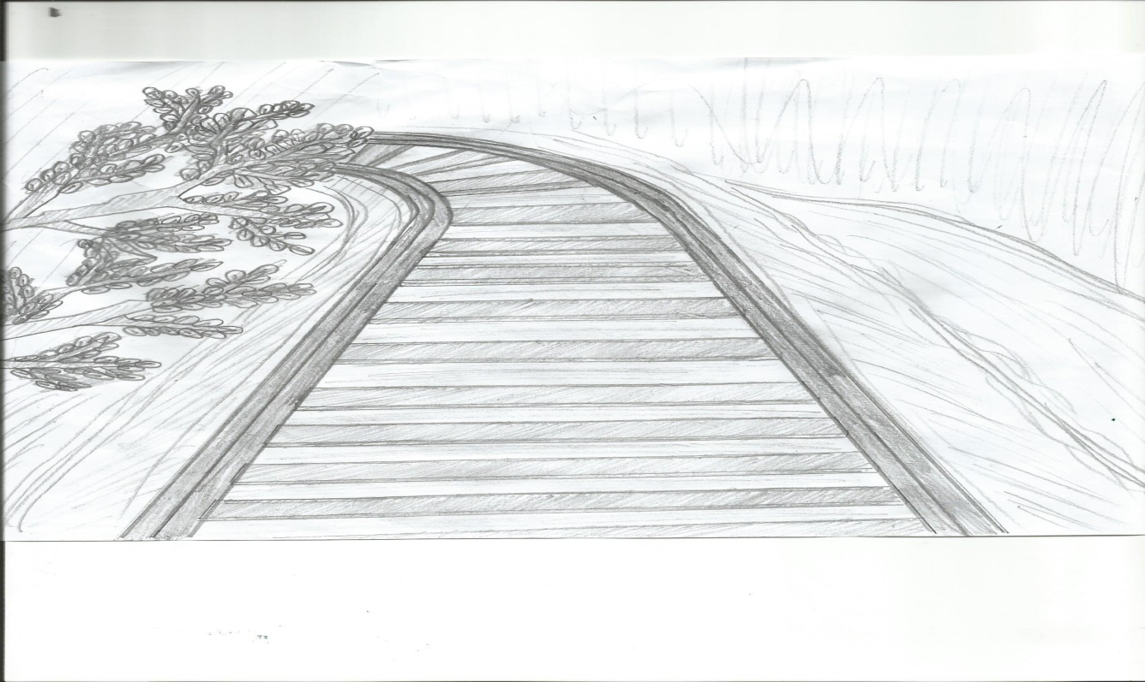
«Железная дорога»

Slide 24
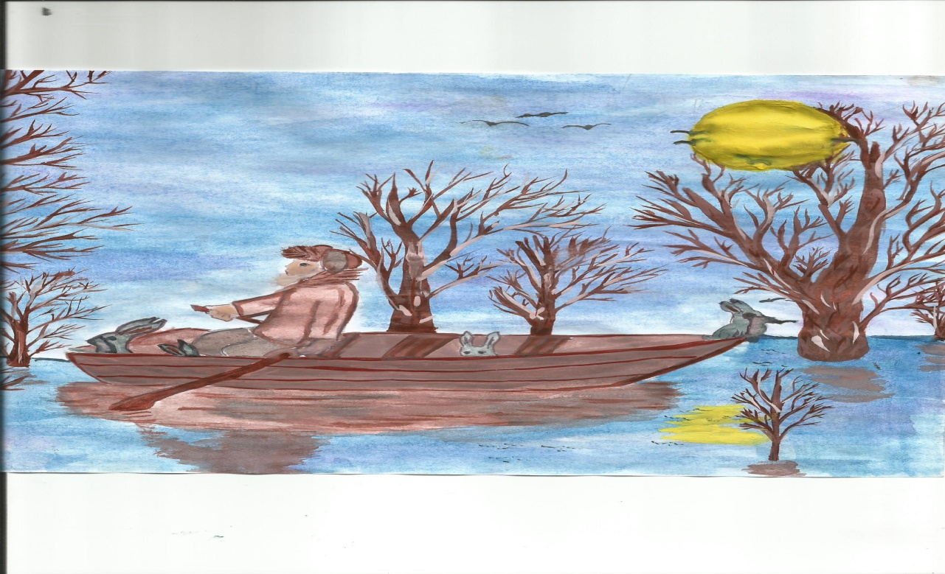
«Дед Мазай и зайцы»

Slide 25
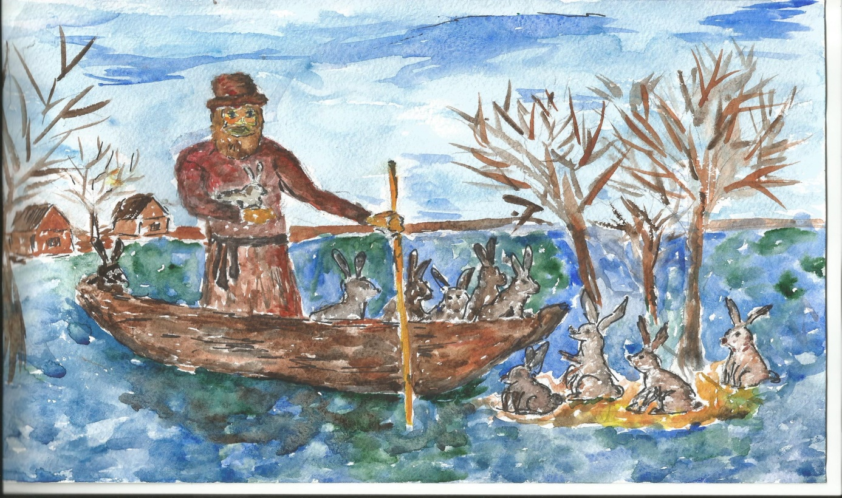
«Дед Мазай и зайцы»

Slide 26
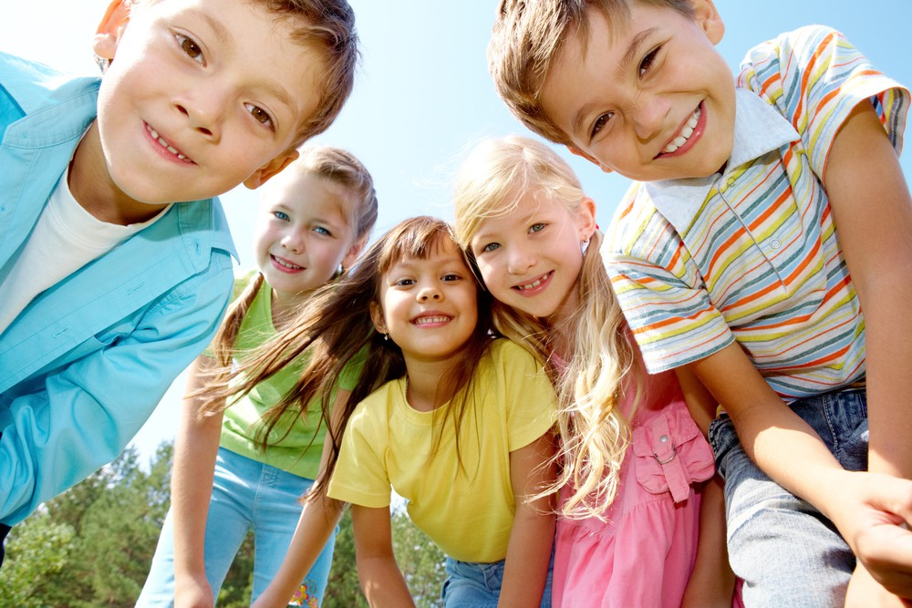
Играйте же, дети! Растите на воле!
На то вам и красное детство дано,
Чтоб вечно любить это скудное поле,
Чтоб вечно вам милым казалось оно.
Храните свое вековое наследство,
Любите свой хлеб трудовой —
И пусть обаянье поэзии детства
Проводит вас в недра землицы родной!..

Slide 27
Спасибо за внимание!

